Slide 1
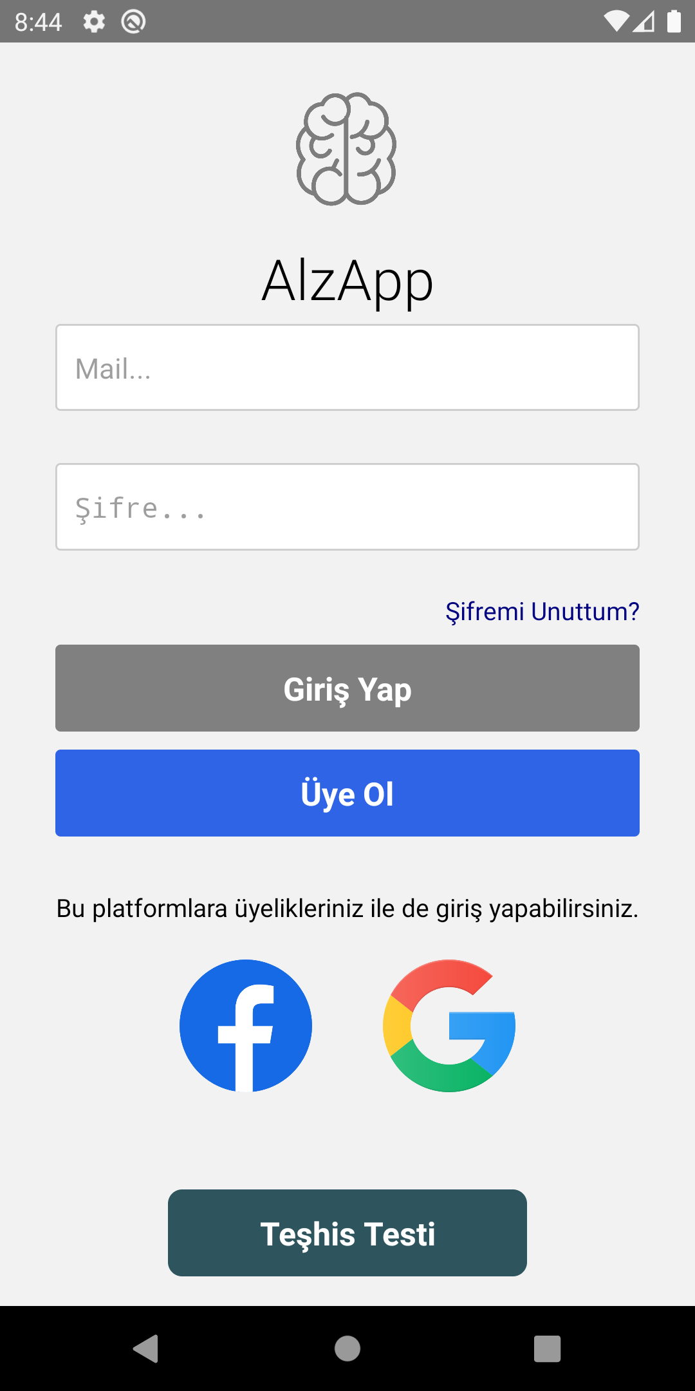
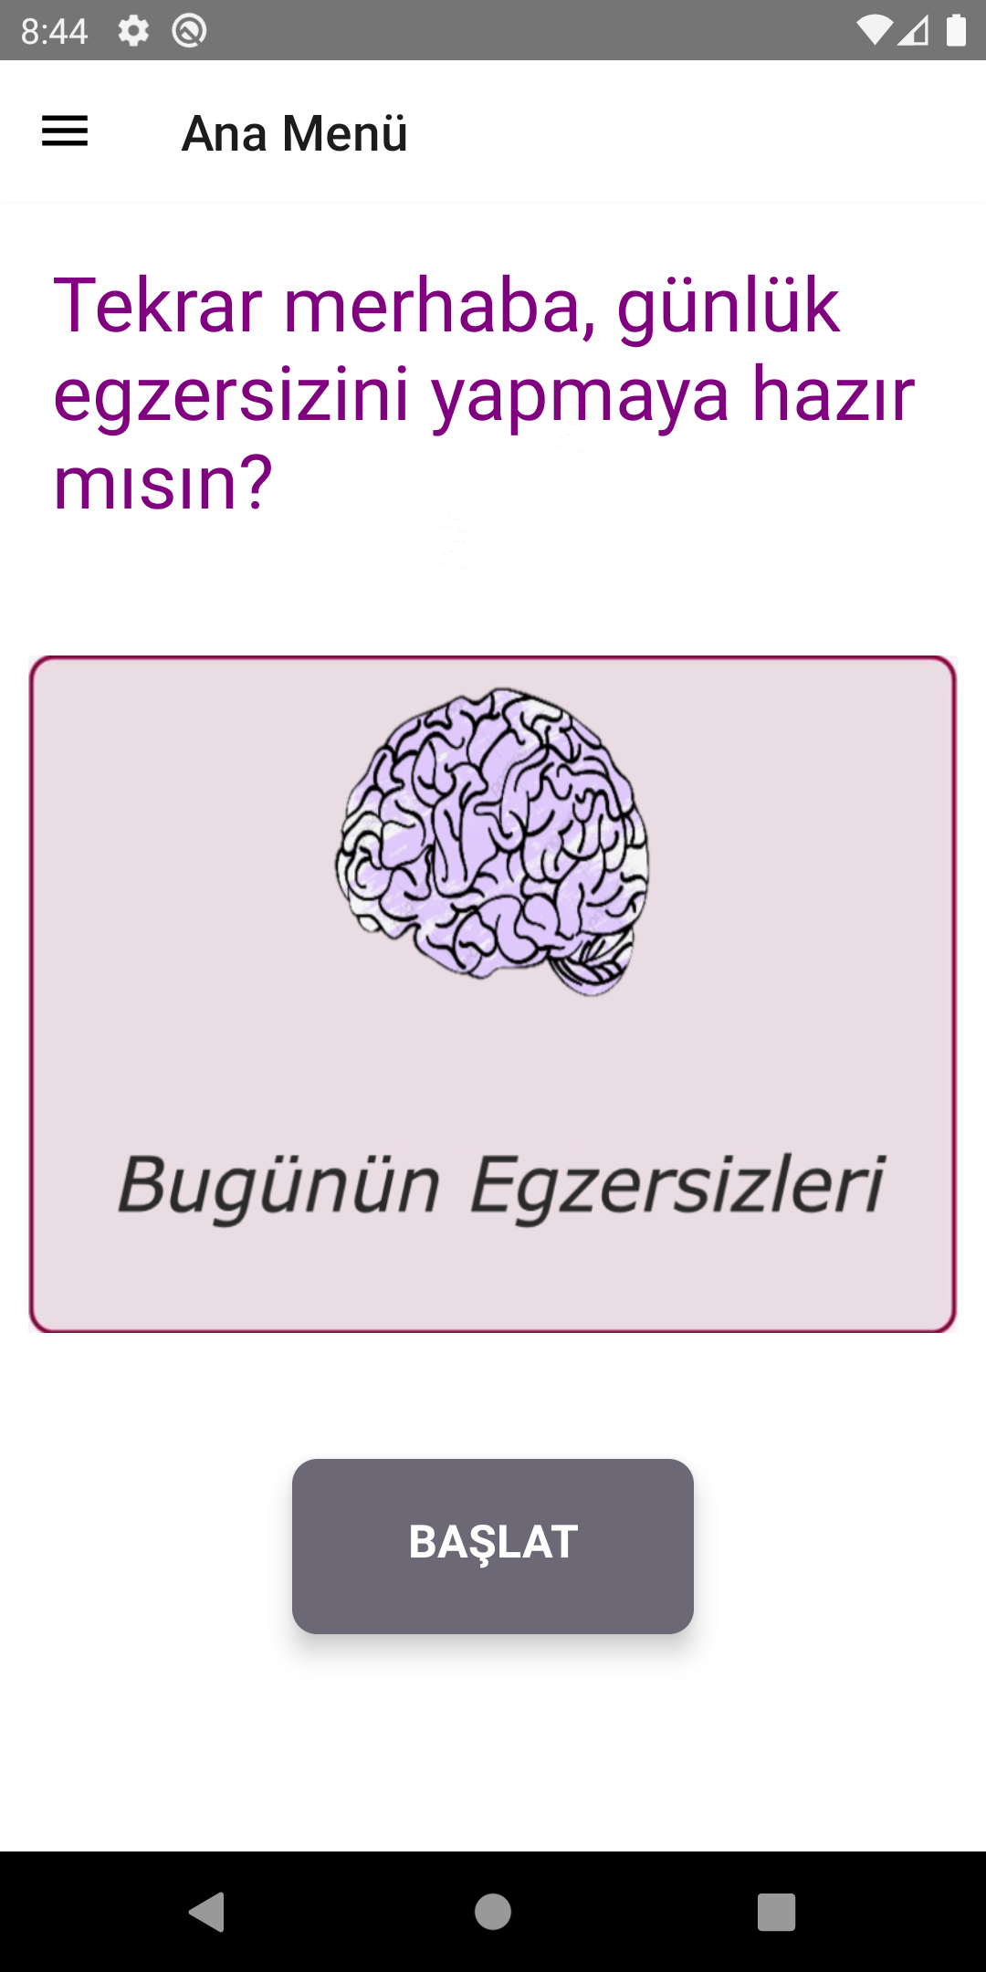
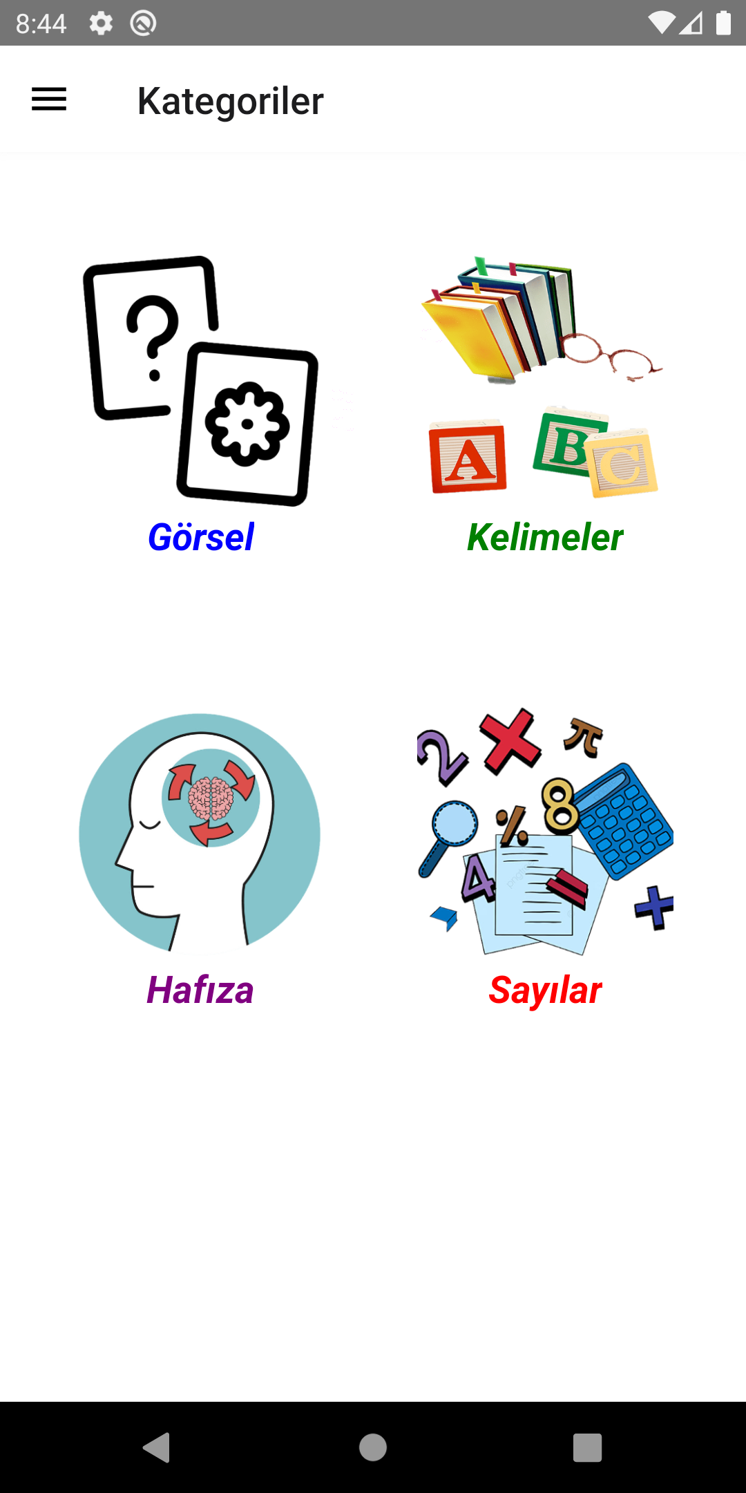
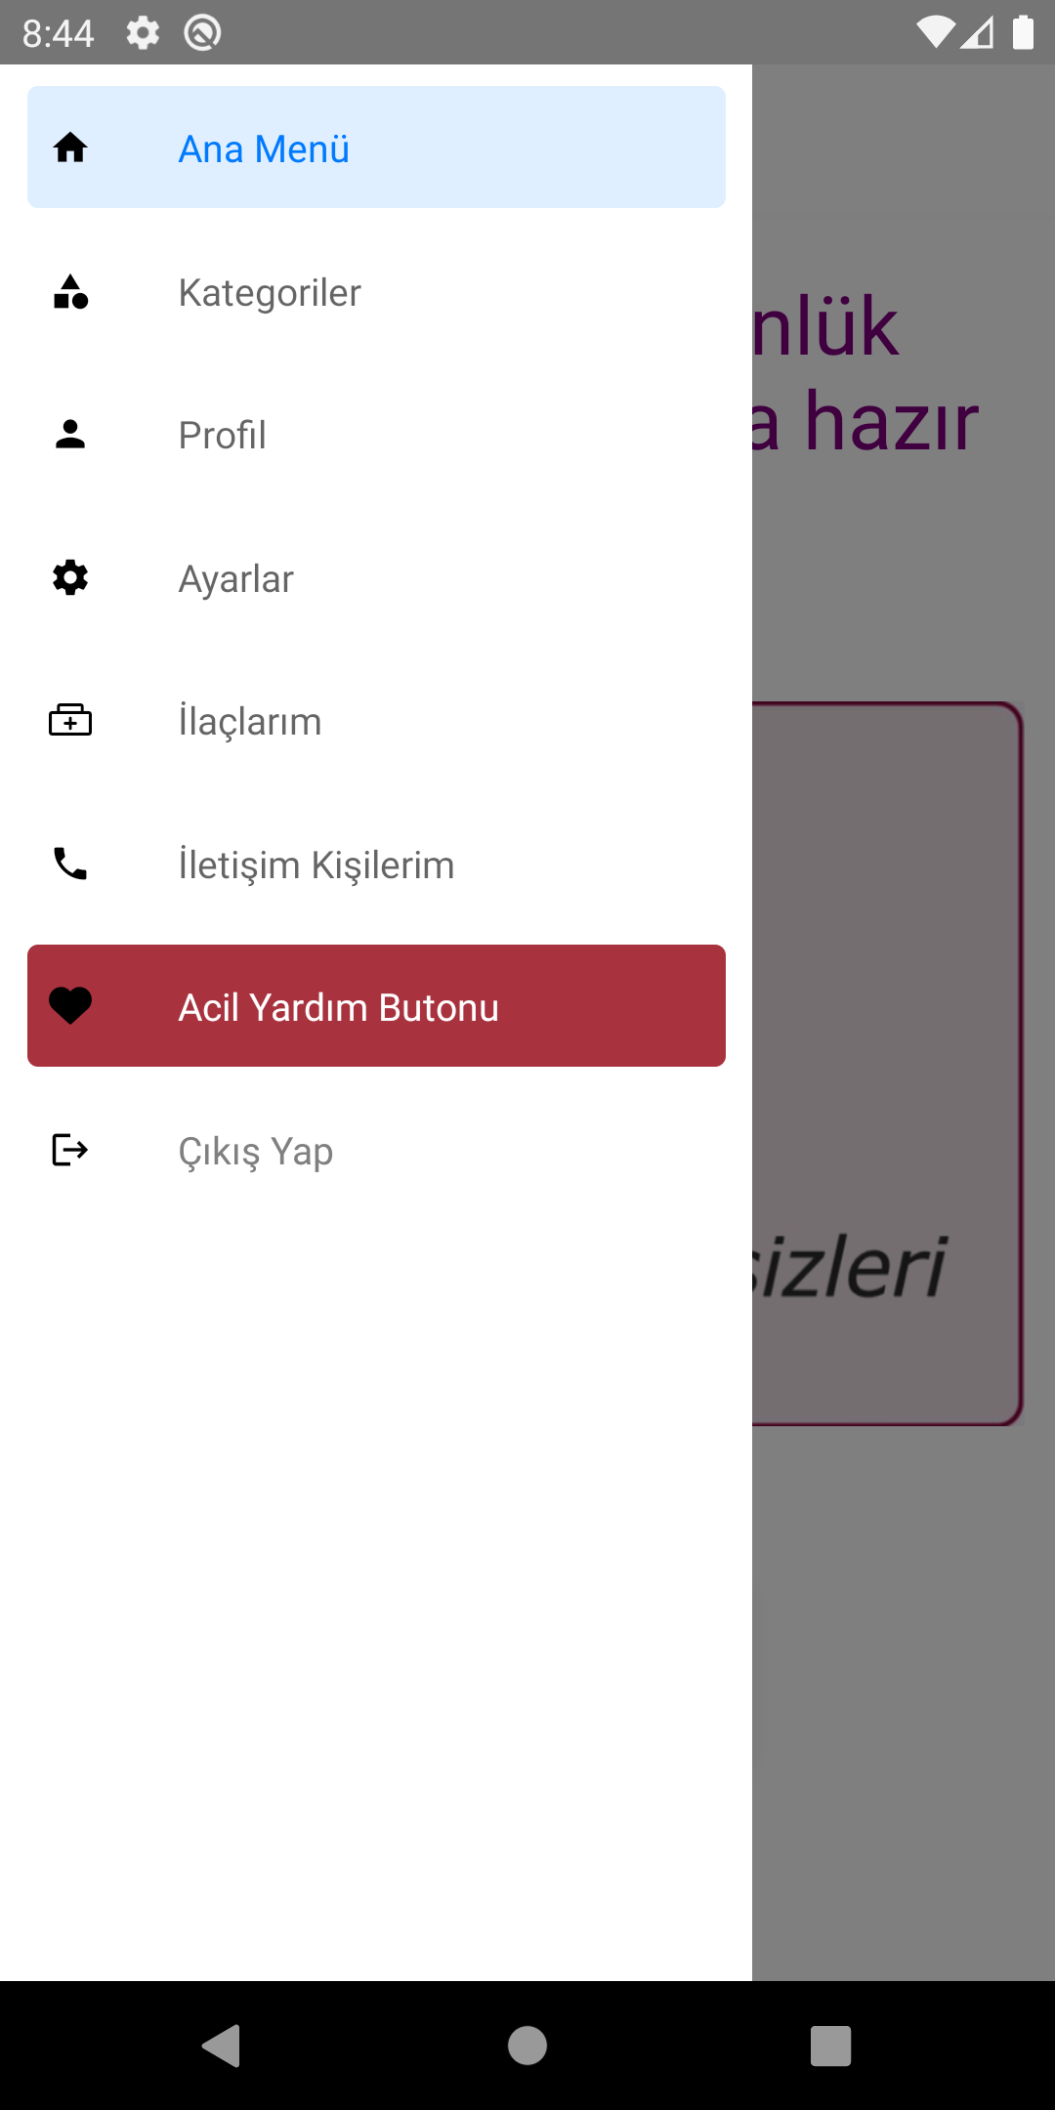
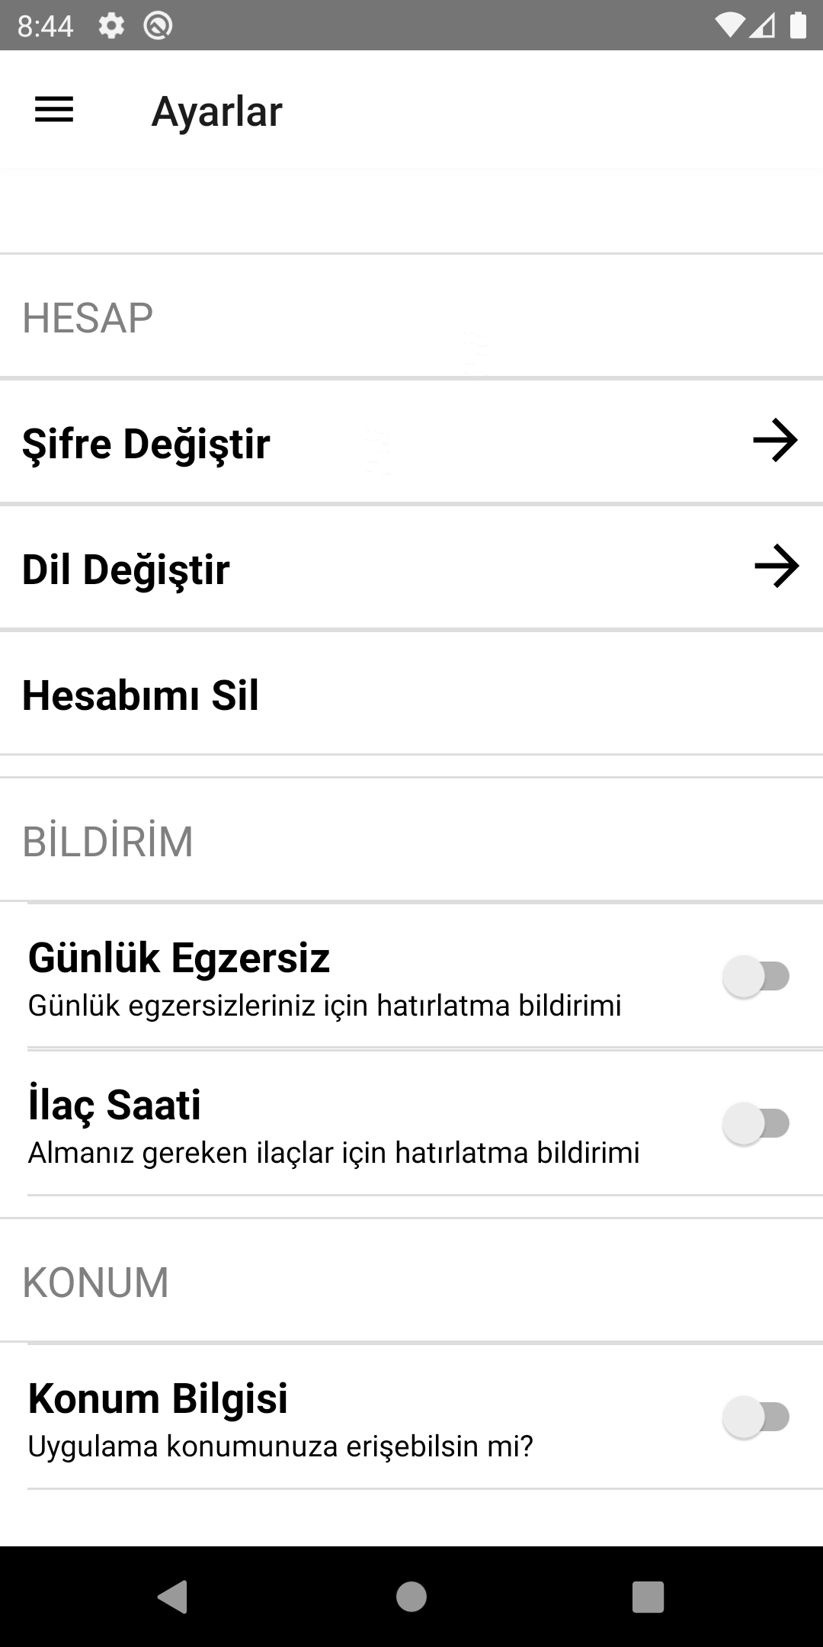
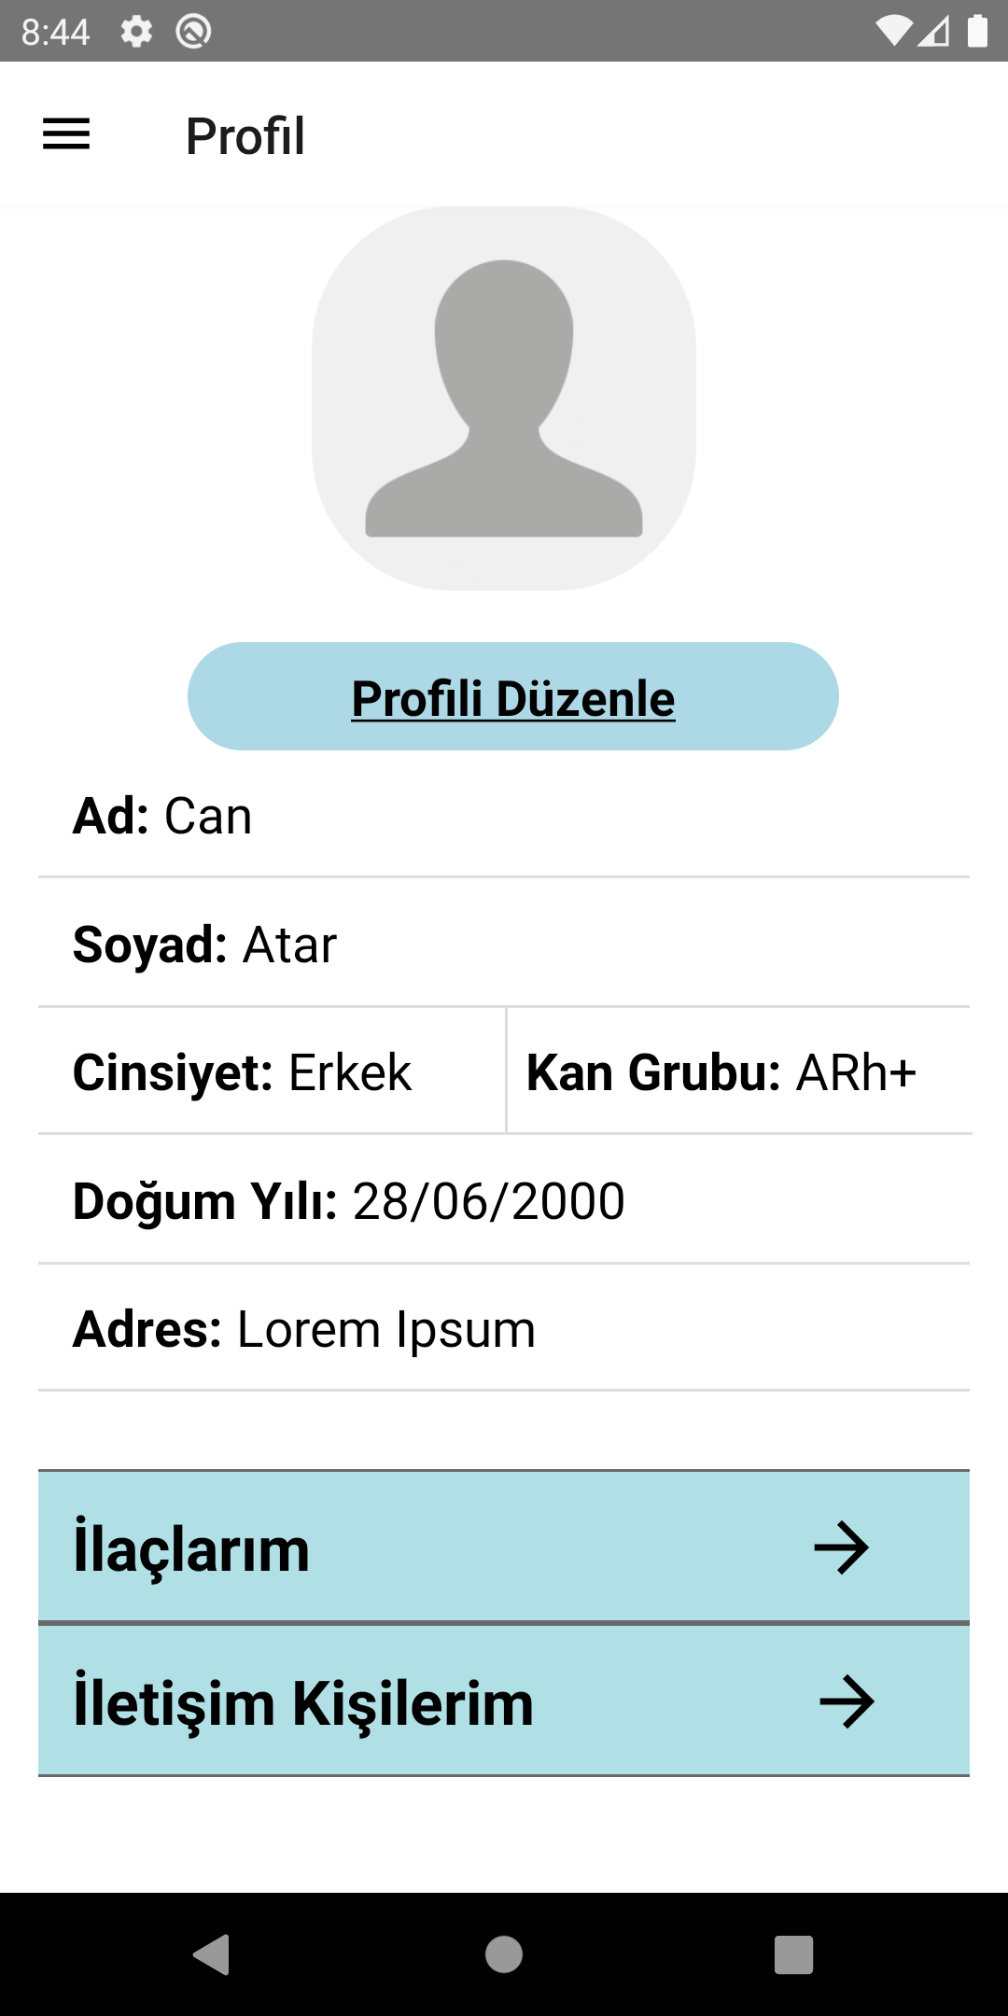
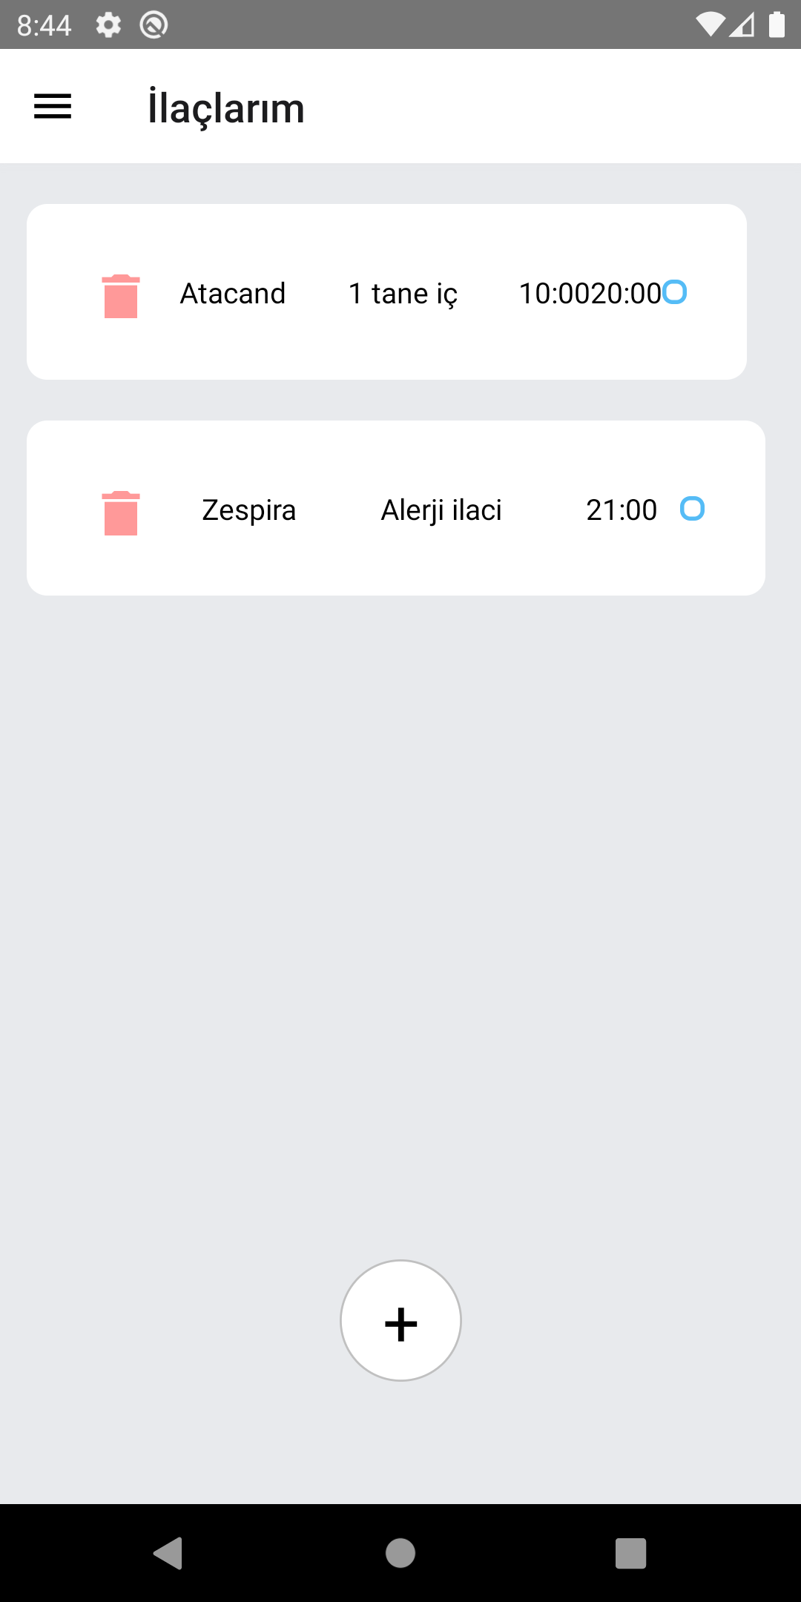
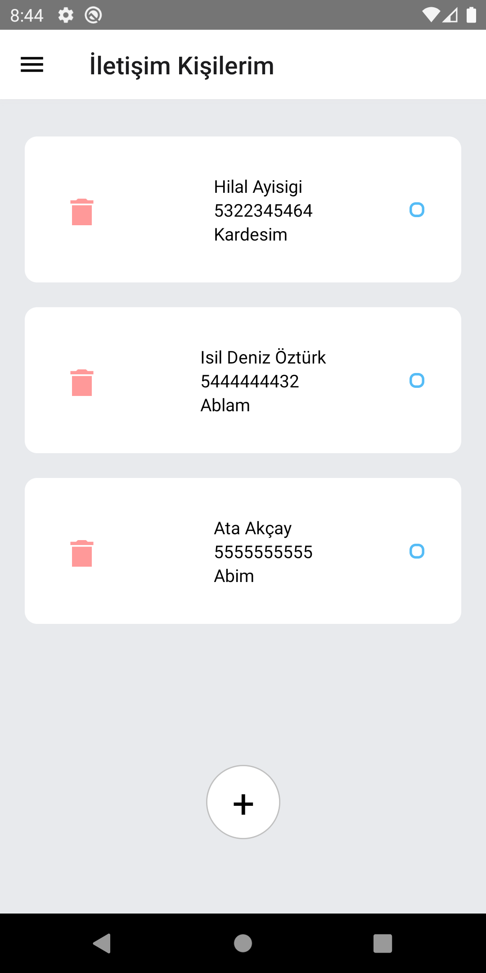
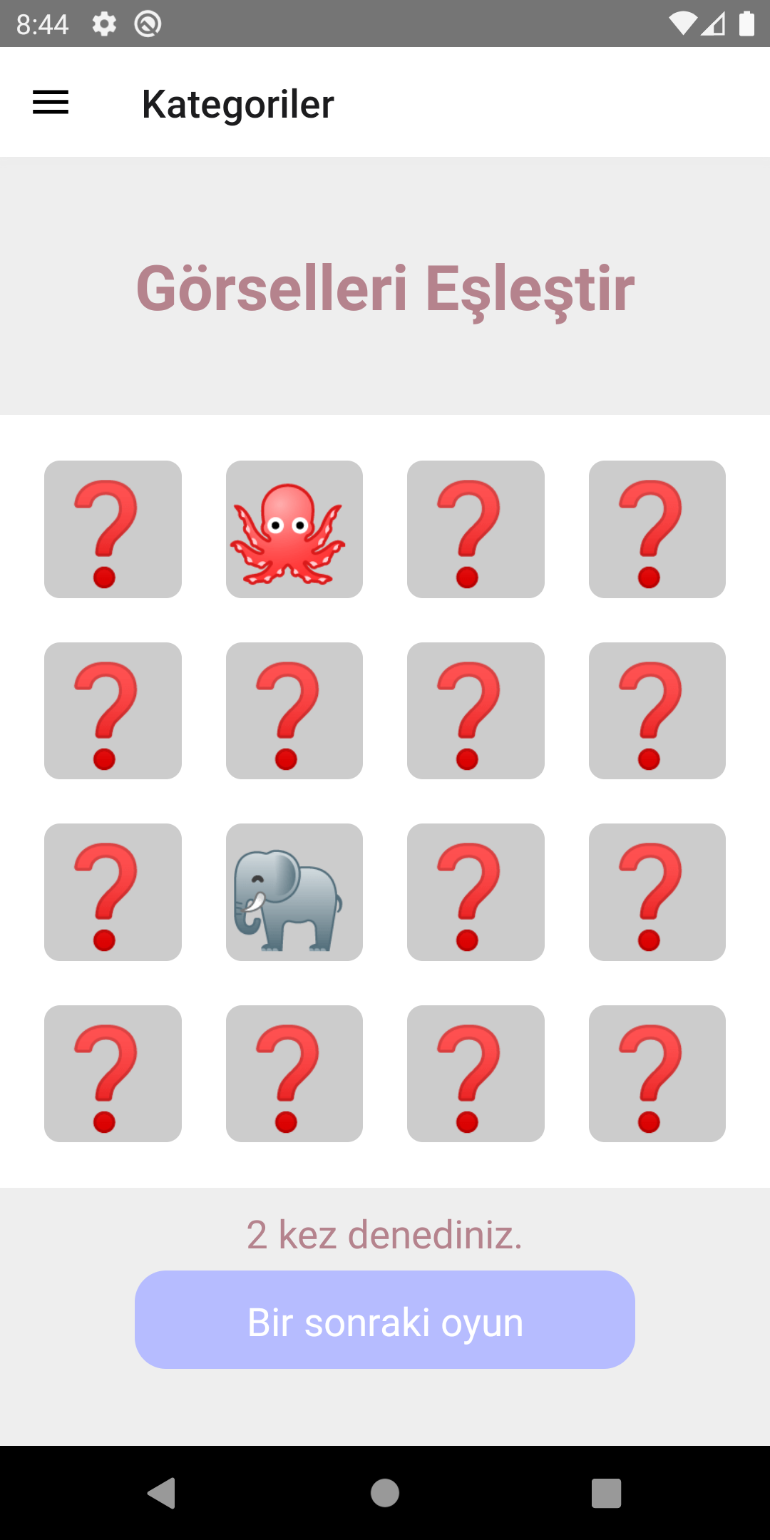
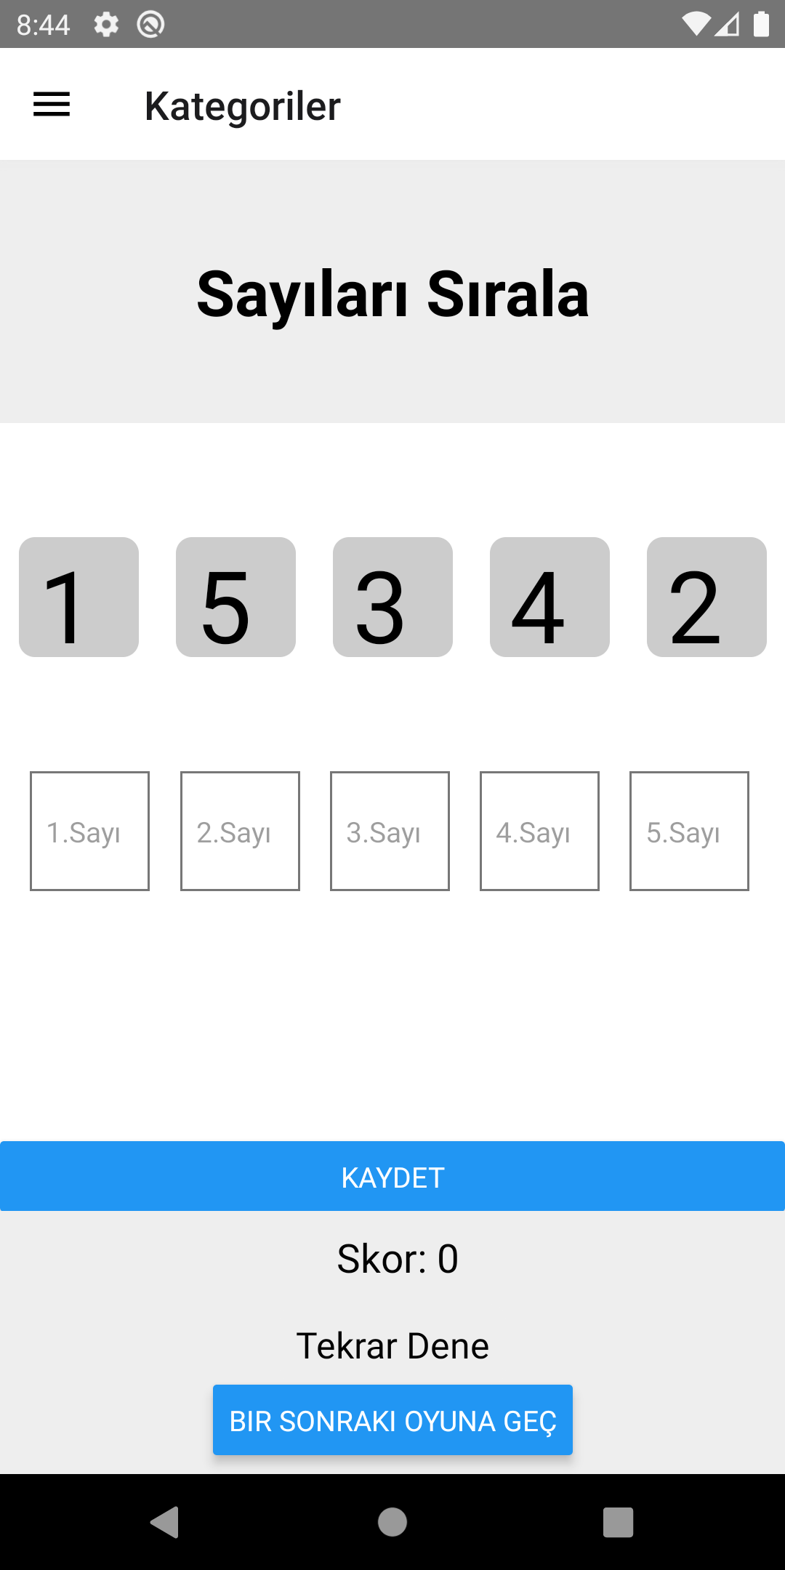
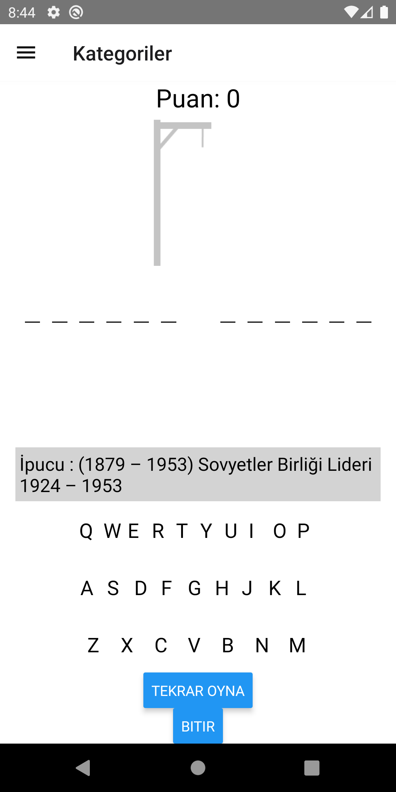
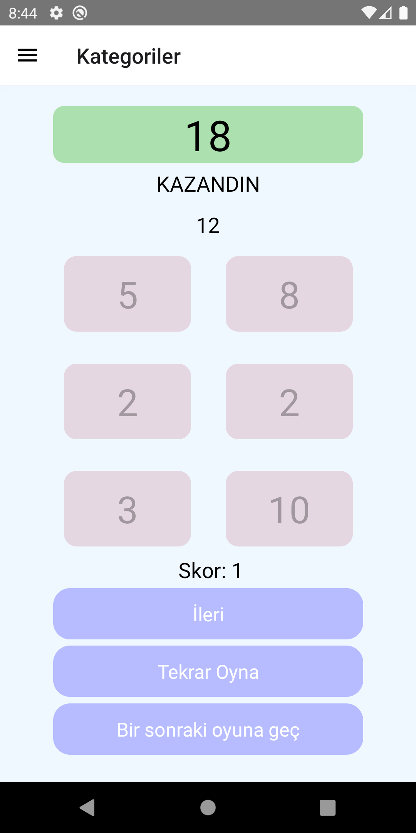
ÖZET AlzApp, Alzheimer hastaları için, hastalığın ilerleyişini yavaşlatmaya yönelik oyunlar, herhangi bir kullanıcı için teşhis koymaya yönelik test içeren bir mobil uygulamadır. Uygulamayı kullanan kişiler, ilaç saatlerinde ve uygulama içerisinde o gün yapmaları gereken egzersizleri unutmamaları için belirli zaman aralıklarında bildirimler alabilirler. Uygulamanın Alzheimer hastaları tarafından kullanılacağı düşünülerek kullanımının oldukça kolay olması göz önünde bulunduruldu.
Proje Başlığı
Alzheimer Hastalarına Yönelik Uygulama
AlzApp
Ata Akçay, Işıl Deniz Öztürk, Hilal Ayışığı
Yazılım Mühendisliği
2020-2021 Bitirme Projesi
PROBLEM
Alzheimer hastalığının, yavaşlatıcı tedavileri olmasına rağmen bilinen kesin bir tedavi yöntemi yoktur. Bunun sebebi olarak sorun ise hem hastalığın takibinin sıklıkla yapılabileceği, hem de hastalığın ilerleyişini yavaşlatmaya yardımcı olabilecek, aynı zamanda hastalık şüphesi olan kişiler için teşhis koymada yardımcı bir uygulamanın yokluğu.
SONUÇ ve TARTIŞMA
Hasta, uygulamayı kullanarak kendi başına bir şeyler yapabildiğini, yanında biri olmadan da ilaçlarını alabildiğini fark etmesi ve egzersizlerden daha iyi skorlar almak isteği ile uygulamayı kullanmaya yönelik isteğinin artabilmesinden dolayı, bu hastalık ile yaşama sürecini biraz daha kolaylaştıracağını düşünüyoruz.
Alzheimer hastalığının hem hasta hem de ailesi için zorluğunu düşünerek, uygulamamızın Alzheimer hastalarına gerçekten yardımcı olması, bu sayede hayatlarının daha kolaylaşmasını ve uygulamamızdan en iyi şekilde yararlanıp memnun kalmalarını hedefliyoruz.
Projemize kendimiz yazılımcı gözünden baktığımızda tahmin ettiğimizden daha zor ve daha kapsamlı olduğunu fark ettik. Gerek uygulama içi navigasyon, gerek veri saklaması.
GİRİŞ
Alzheimer yavaş ilerleyen, zihinsel aktivitelerin (hafıza, iletişim, planlama gibi) azalmasına yol açan bir hastalıktır. Hastalığın doğasında sağlıklı beyin hücrelerinin sayısında azalma ve var olan beyin hücrelerinin birbirleri ile iletişimini kaybetmesi var. Dolayısıyla Alzheimer hastalarındaki beyin hücrelerinin ölümü hastalığın geri dönüşümsüz olduğunu gösteriyor. Yani eğer zihinsel gücünüz Alzheimer ile azalırsa bunu yerine getirmek mümkün değildir.
Alzheimer hastalığının kesin bir tedavisi olmadığı için en iyi seçenek olan ilerleyişini yavaşlatmaya çalışarak, bu hastalığa sahip veya ailesinde bu hastalık olan birçok insanın hayatını biraz olsun kolaylaştırılması amaçlanmıştır.
Projemiz, Alzheimer hastalarına yönelik uygulama olmamasının yokluğu göz önüne alınarak, onların ve ailelerinin ihtiyaçlarına yönelik oluşturulmuştur. Uygulamanın daha fazla kullanışlı, faydalı hale gelmesi ve doktor kontrolünde ilerlenebilip, kaydedilen egzersiz sonuçların incelenerek tedavide daha sağlıklı bir yol izlenilmesini amaçlamaktadır.
ÖNERİLER
Oyun kategorileri arttırılabilir.
Her kategorideki oyun çeşitliliği arttırılabilir.
Yönetici kullanıcısı ve yetkileri (asıl kullanıcının, verilerini düzeltmek, canlı GPS takibini yapmak, ilaç alarmı kurmak...) eklenebilir.
Hastanın ailesinin fotoğraflarını, isim bilgilerini kullanarak, hastaya ailesini hatırlatmaya yönelik bir oyun tasarlanabilir.
Uygulamaya dil seçenekleri eklemek.
Hastanın bildiği diller istenerek, bunlara göre hafızasını tazelemek amaçlı kelime oyunları yapılabilir.
Hastanın konum takibi yapılıp, evden uzaklaştığı zaman yakınlarına konum bilgileri iletilebilir.
Kütüphanelerin IOS'a özel kurulumlarını yapıp hızlı bir şekilde uygulama IOS platformuna çıkarılabilir.
Giriş sayfası, aynı zamanda kullanıcıların teşhis testine üye olmadan da erişebileceği ekran.
Ana menü, aynı zamanda kullanıcının günlük egzersizlerini yapacağı ekran.
Kategoriler, kullanıcı "Bugünün Egzersizleri" kısmından ayrı olarak egzersiz yapmak isterse buradan istediği oyuna ulaşabilir.
Yan Menü, uygulamanın geçiş merkezi.
YÖNTEM
Uygulamamızı geliştirmeye başlamadan önce, Alzheimer hastalığını, bu hastalık tedavisinde hastalara fayda sağlayacak egzersizleri, ayrıca bu hastalık ile hasta ve yakınları için gelen zorlukları, hem internet üzerinden hem de Alzheimer hastası ile yaşamış kişilerden öğrendikten sonra, uygulamanın içeriğine karar verilmiştir.
Araştırmalar sonucunda, faydalı olacak çeşitli kategoriler belirlenerek, bu kategorilere uygun olan oyunlar, uygulamamızın geri kalanı gibi JavaScript dilinde yazılmıştır.
IOS ve Android platformlarında en az efor sarf ederek bir uygulama çıkarabilmek için React Native'i tercih ettik. React Native bize tek proje ile hem IOS'da hem de Android'de çalışan bir uygulama yapabilmemizi sağlıyor.
Uygulamamızın ilk planlarında bir yönetici kullanıcı rolü bulundurmayı hedeflediğimiz için, normal kullanıcı ve yönetici kullanıcı arasında veri paylaşımı yapılması gerekiyordu. Bunu sağlayabilmek için ise Firebase'ın Firestore Veritabanı ve Firebase Depo'sunda verileri tuttuk.
Böylece yönetici kullanıcı rolünü şimdi yapamasak bile, ilerde bu rolü entegre etmeyi oldukça kolaylaştırdık.
Kullanıcıya ilaç saatlerinde notifikasyon vermek için "react-native-push-notification", iletişim kişilerine Acil Yardım SMS'i atabilmek için "react-native-sms", kullanıcının anlık lokasyonu alabilmek için ise "@react-native-community/geolocation" kütüphanelerinden faydalandık.
Oyunlarımızı projeye eklerken özellikle farklı kategorilerden olmalarına özen gösterdik, böylece kullanıcımızın zihinsel sağlığını farklı yollardan test etme ve geliştirme fırsatını elde edebilecektik.
Aynı zamanda kişinin günlük egzersizlerini yapmasını unutması karşılığında sistem ona belirli aralıklarla notifikasyon yollar. Bunun sebebi ise kullanıcının egzersizi yapmayı gerçekten unutabilme olasılığının yüksekliğidir.
KAYNAKLAR
Yazılım Kaynakları
Sayılar Oyunu
Teşhis Testi
Alzheimer Teşhis Testi Soruları
StackOverFlow
GitHub
Visual Studio Code
Android Studio
React Native
JavaScript
Kütüphaneler
"@react-native-async-storage/async-storage": "^1.15.5",
"@react-native-community/datetimepicker": "^3.5.1",
"@react-native-community/geolocation": "^2.0.2",
"@react-native-community/masked-view": "^0.1.11",
"@react-native-firebase/app": "^11.5.0",
"@react-native-firebase/auth": "^12.0.0",
"@react-native-firebase/firestore": "^12.0.0",
"@react-native-firebase/storage": "^12.0.0",
"@react-native-google-signin/google-signin": "^6.0.0",
"@react-navigation/drawer": "^5.12.5",
"@react-navigation/native": "^5.9.4",
"@react-navigation/stack": "^5.14.5",
"lodash.shuffle": "^4.2.0",
"moment": "^2.29.1",
"react": "17.0.1",
"react-devtools": "^4.13.5",
"react-native": "0.64.1",
"react-native-dropdown-picker": "^5.1.19",
"react-native-fbsdk": "^3.0.0",
"react-native-fs": "^2.18.0",
"react-native-gesture-handler": "^1.10.3",
"react-native-image-crop-picker": "^0.36.2",
"react-native-material-dropdown": "^0.11.1",
"react-native-material-textfield":
"https://github.com/javarahulsharma/react-native-material-textfield.git",
"react-native-onboarding-swiper": "^1.1.4",
"react-native-push-notification": "^7.3.1",
"react-native-reanimated": "^2.1.0",
"react-native-safe-area-context": "^3.2.0",
"react-native-screens": "^3.2.0",
"react-native-sms": "^1.11.0",
"react-native-vector-icons": "^8.1.0",
"react-phone-number-input": "^3.1.23",
Ayarlar sayfasında, hesap ayarlarından şifreyi değiştirebilir, uygulamanın dilini değiştirebilir ya da hesabı silebilirsiniz. Bildirim ayarlarından, gelen bildirimleri kapatıp açabilirsiniz veya konum ayarlarından, konum erişim izni verebilirsiniz.
Profil, kişinin kendi bilgilerini görebileceği ve değiştirebileceği sayfa.
İlaçlarım, kişinin eklediği ilaçlara ve ilaçların saatlerine göre bildirim alacağı,
İletişim Kişilerim, kullanıcının kendi yakınlarının isim, soy isim, telefon ve diğer bilgilerini girebildiği, tercih edilirse de girdiği kişilerin telefon numaraları Acil Yardım Butonu tarafından kullanılacak ve kullanıcının anlık konumu listedeki bütün bireylere SMS yolu ile aktarılacaktır.
Görsel kategorisi içerisinde bulunan, görsellerin eşleştirildiği oyun. Kaç adımda eşleştirmelerin tamalanması oyunda yapılan dereceyi belemektedir.
Hafıza kategorisi içerisinde bulunan, sayıların yazdığı kartların belli bir süre gösterildikten sonra kapanıp, aşağıda hatırlanan sıralamanın yazılması nda oluşan oyunun skoru kaç sayının yerinin doğru hatırlandığına göre hesaplanmaktadır.
Kelimeler kategorisi içerisinde bulunan, adam asmaca oyunu, verilen ipucular ile istenen kelimelerin bulunmaya harf tahmin edilerek bulunmaya çalışmasından oluşuyor. Oyunun puanı, kelimelerin doğru bilinmesiyle artıyor.
Sayılar kategorisi içerisinde buluan, toplama oyunu , üst tarafta verilen sayının, aşağıdaki sayıların hangilerinin toplamı ile oluştuğunun hesaplanması ile ilgilidir. Oyun skoru her doğru cevapta skorun artmasıyla oluşmaktadır.

